Slide 1


Università Degli Studi Di Salerno dipartimento Di informatica
Siamese Neural Network with a Contrastive Loss
Dott.ssa Lucia Cimmino Rocco Aliberti
Matr.0522501172
Fondamenti di Visione Artificiale e Biometria 2021/22
Notes:
Buongiorno a tutti, sono Aliberti Rocco, vi presento il mio lavoro, dove si sono analizzate le differenze tra le immagini di volti di stessi soggetti, con e senza la mascherina, utilizzando le reti neurali siamesi con la perdita di contrasto.

Slide 2
INTRODUZIONE
L’arrivo della pandemia Covid ha provocato un grande cambiamento nelle vita quotidiana delle persone. La mascherina è diventata una caratteristica particolare del nostro volto, ma, con ciò, i sistemi biometrici per il riconoscimento facciale hanno iniziato a mostrare dei problemi, infatti, riconoscere un volto è diventato molto più complicato.
L’obiettivo di questo lavoro è scoprire la differenza che esiste tra i volti quando non indossano la mascherina e quando la indossano. Per fare ciò abbiamo confrontato delle immagini di volti con e senza la mascherina, utilizzando le SNN con la perdita di contrasto.
Notes:
L’arrivo della pandemia per l’emergenza Covid ha provocato un grande cambiamento nelle vita quotidiana delle persone, cambiando le loro abitudini. Ormai non si può più uscire e comunicare senza l’uso di una mascherina, che è diventata una caratteristica particolare del nostro volto, ma, con l’uso della mascherina, i sistemi biometrici per il riconoscimento facciale hanno iniziato a mostrare dei problemi, infatti, da quando viene utilizzata, riconoscere un volto è diventato molto più complicato. Per riuscire a risolvere questo problema esiste il bisogno di capire quanta differenza esiste tra i volti quando indossano la mascherina e quando non la indossano.
L’obiettivo di questo lavoro è scoprire questa differenza. Per fare ciò si sono confrontati delle immagini di volti, prese da un dataset, con e senza la mascherina, utilizzando le reti neurali siamesi con la perdita di contrasto.

Slide 3




RELATED WORKS
CORNELL UNIVERSITY
CINA
UNIVPM
Notes:
Il riconoscimento facciale è la tecnologia che ha subito più cambiamenti durante la pandemia, quindi, è stata la più sviluppata negli ultimi anni per essere sempre utile e aggiornata.
Il sistema di riconoscimento facciale, dove viene spiegato in un articolo della Cornell University, dovrebbe essere in grado di rilevare automaticamente un volto in un’immagine. Ciò comporta estrarne le caratteristiche e quindi riconoscerlo, indipendentemente da illuminazione, espressione, invecchiamento e posa, il che è un compito difficile.
Un sistema per il riconoscimento facciale è stato sviluppato in Cina, dove con l’utilizzo di un intelligenza artificiale è stato consentito al governo cinese di identificare le persone anche con la mascherina. Il sistema è stato sviluppato dalla Hanwang Technology, conosciuta anche come Hanvon. L’intelligenza artificiale ha il merito di identificare le persone con la mascherina con una precisione del 95%.
Un studio sul riconoscimento facciale è stato effettuato dall’Università Politecnica delle Marche, dove sono state utilizzate le DCNN, reti neurali convoluzionali profonde, insieme all’algoritmo per il riconoscimento facciale, per fornire un’analisi e un confronto delle moderne tecnologie, dei loro vantaggi e dei loro limiti, e di facilitare la ricerca di nuove tecniche.

Slide 4
SISTEMA PROPOSTO
Le reti neurali siamesi (SNN) condividono parametri e pesi tra due o più reti sorelle, ciascuna producendo vettori di incorporamento dei rispettivi input.
Nell'apprendimento per similarità, le reti vengono addestrate per massimizzare il contrasto (distanza) tra incorporamenti di input di classi diverse, riducendo al minimo la distanza tra raggruppamenti simili.
Verranno utilizzate le SNN per confrontare delle immagini di volti con e senza la mascherina.
Notes:
Le reti neurali siamesi (SNN) condividono parametri e pesi tra due o più reti sorelle, ciascuna producendo vettori di incorporamento dei rispettivi input. L’aggiornamento dei parametri viene rispecchiato in entrambe le reti sorelle e viene utilizzato per trovare somiglianze tra gli input confrontando i relativi vettori di caratteristiche, infatti, le reti neurali siamesi utilizzano una funzione di somiglianza per confrontare due input e dare in output uno score di somiglianza.
Nell’apprendimento per similarità, le reti vengono addestrate per massimizzare il contrasto, la distanza, tra incorporamenti di input di classi diverse, riducendo al minimo la distanza tra incorporamenti di classi simili.
Verranno utilizzate le reti neurali siamesi per realizzare il confronto tra le immagini di volti dello stesso soggetto con e senza la mascherina.

Slide 5
DATASET
Per lo sviluppo di questo lavoro si è utilizzato il dataset M2FRED (Mobile Masked Face Recognition Database), un dataset di volti che include video di 43 soggetti, sviluppato dal BIPLab presso l'Università degli Studi di Salerno.
Notes:
Per lo sviluppo di questo lavoro si è utilizzato il dataset M2FRED (Mobile Masked Face Recognition Database), un dataset di volti che include video, in the wild, di 43 soggetti, sviluppato dal BIPLab presso l’Università degli Studi di Salerno. Dai video presenti nel dataset sono state estrapolate delle immagini per ogni soggetto, le quali formano due dataset:
• il primo dataset è composto da sole immagini di volti senza la mascherina;
• il secondo è composto da sole immagini di volti con la mascherina.

Slide 6



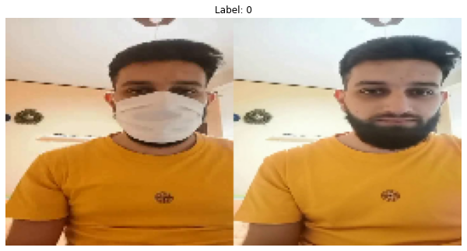
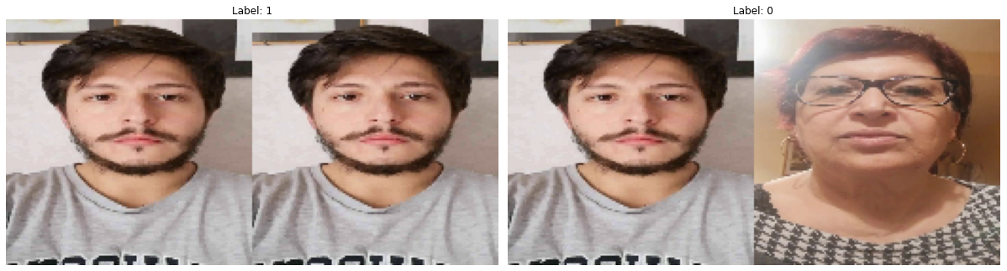
METODOLOGIA
Inizialmente si sono addestrate le reti siamesi solo con le immagini di volti senza la mascherina appartenenti allo stesso soggetto e immagini di volti appartenenti a soggetti differenti.
Dopo aver addestrato le reti siamesi si sono create le coppie di immagini dello stesso soggetto, con e senza la mascherina.
Notes:
Inizialmente si sono addestrate le reti siamesi solo con le immagini di volti senza la mascherina, creando coppie di immagini appartenenti allo stesso soggetto, così da definire il minimo contrasto tra immagini dello stesso volto, e coppie di immagini appartenenti a soggetti differenti, così da definire il massimo contrasto tra immagini di volti diversi.
Dopo aver addestrato le reti siamesi, si creano le coppie di immagini di volti, appartenenti allo stesso soggetto, con e senza la mascherina da far confrontare alle reti siamesi per ottenere lo score di somiglianza.

Slide 7
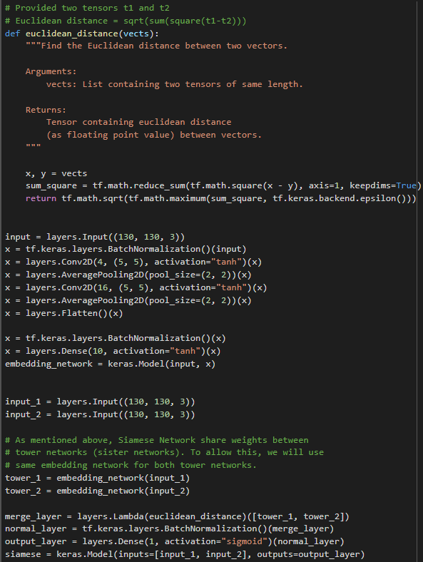
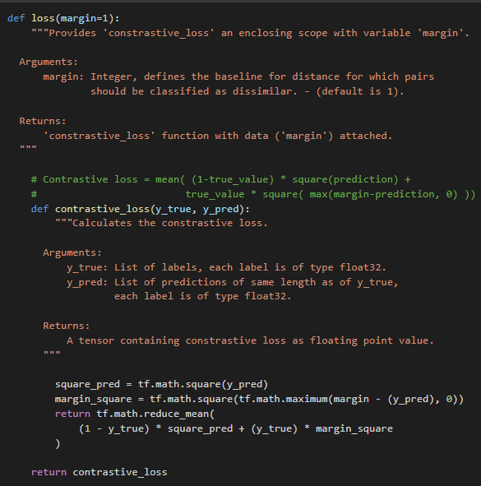
RISULTATI SPERIMENTALI
Con l’addestramento delle reti siamesi si può verificare con quale criteri vengono confrontate le immagini tra loro dalle reti siamesi.
1. Una funzione dove viene definita la distanza euclidea;
2. Una funzione dove viene definita la perdita di contrasto.
Notes:
Con l’addestramento delle reti siamesi si può verificare con quale criteri vengono confrontate le immagini tra loro dalle reti siamesi. Il modello presenta:
• Una funzione dove viene definita la distanza euclidea, utilizzata per unire gli input forniti dalle immagini e inviarli alla rete siamese;
• Una funzione dove viene definita la perdita di contrasto, che verrà utilizzata dalle reti siamesi per il confronto delle immagini.

Slide 8
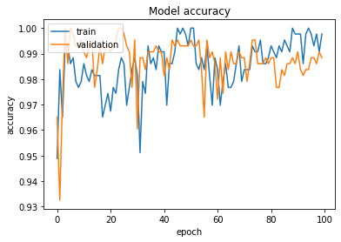
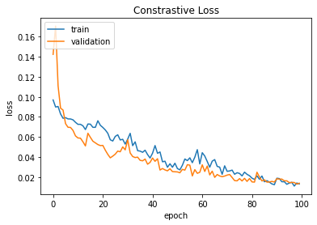
RISULTATI SPERIMENTALI
Dal modello si possono ricavare:
Il Model Accuracy
Il Contrastive Loss
Notes:
Dal modello delle reti neurali siamesi si può ricavare:
il Model Accuracy, che è il numero di classificazioni che un modello prevede correttamente diviso per il numero totale di previsioni effettuate,
e il Contrastive Loss, che prende l’output della rete per un esempio positivo e calcola la sua distanza da un esempio della stessa classe e la contrasta con la distanza da esempi negativi.

Slide 9
RISULTATI SPERIMENTALI
Il modello è stato addestrato con differenti dimensione dei lotti e epoche:
 | Accuracy | Loss
Batch Size = 16 Epochs = 10 | 0.9698 | 0.1994
Batch Size = 32 Epochs = 10 | 0.9884 | 0.1717
Batch Size = 64 Epochs = 10 | 0.9953 | 0.1600
Batch Size = 16 Epochs = 100 | 0.9744 | 0.0246
Batch Size = 32 Epochs = 100 | 0.9744 | 0.0231
Batch Size = 64 Epochs = 100 | 0.9884 | 0.0140
Notes:
Il modello è stato addestrato più volte con differenti dimensione dei lotti e epoche:
• Il modello addestrato con lotti composti da 16 coppie di immagini e 10 epoche ha il valore di Accuracy uguale al 96,9%, mentre il valore di Loss uguale al 19,9%.
• Il modello addestrato con lotti composti da 32 coppie di immagini e 10 epoche ha il valore di Accuracy uguale al 98,8% , mentre il valore di Loss uguale al 17,1%.
• Il modello addestrato con lotti composti da 64 coppie di immagini e 10 epoche ha il valore di Accuracy uguale al 99,5%, mentre il valore di Loss uguale al 16%.
• Il modello addestrato con lotti composti da 16 coppie di immagini e 100 epoche ha il valore di Accuracy uguale al 97,4%, mentre il valore di Loss uguale al 0,2%.
• Il modello addestrato con lotti composti da 32 coppie di immagini e 100 epoche ha il valore di Accuracy uguale al 97,4%, mentre il valore di Loss uguale al 0,2%.
• Il modello addestrato con lotti composti da 64 coppie di immagini e 100 epoche ha il valore di Accuracy uguale al 98,8%, mentre il valore di Loss uguale al 0,1%.

Slide 10
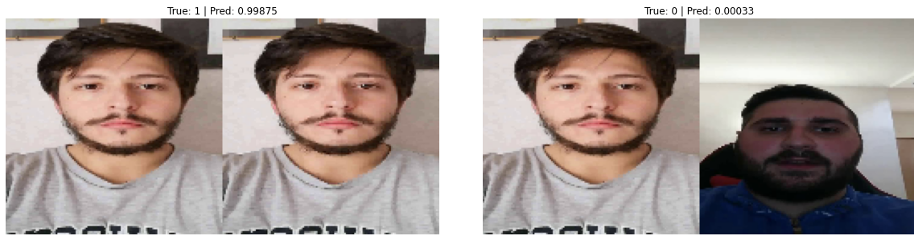
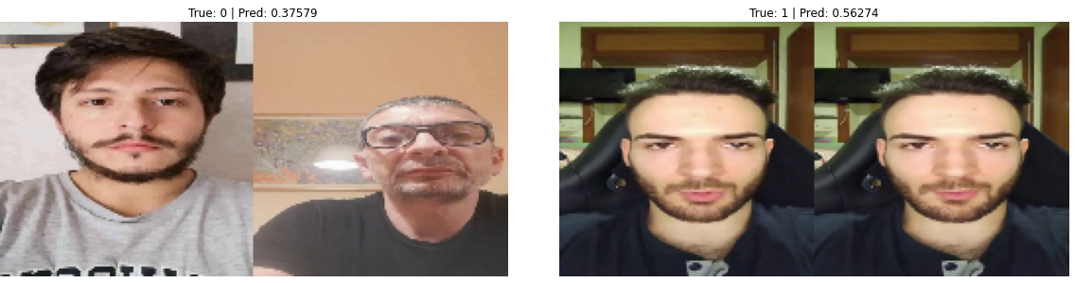
RISULTATI SPERIMENTALI
In ogni tipo di addestramento si è verificato lo score di somiglianza tra le immagini per verificarne la validità.
Coppie di immagini addestrate con 100 epoche
Coppie di immagini addestrate con 10 epoche
Notes:
In ogni tipo di addestramento si è verificato lo score di somiglianza tra le immagini, che sono state utilizzate per l’addestramento, per verificarne la validità. Per ogni coppia di immagine, dello stesso soggetto, lo score di somiglianza deve avere un valore vicino al 1, mentre per ogni coppia di immagine, di soggetti differenti, lo score di somiglianza deve avere un valore vicino allo 0.
Negli addestramenti effettuati con 100 epoche, lo score di somiglianza di ogni coppia di immagine, dello stesso soggetto, ha un valore molto vicino al 1, ed ogni coppia di immagine, di soggetti differenti, ha un valore molto vicino allo 0.
Invece, negli addestramenti effettuati con 10 epoche, lo score di somiglianza di ogni coppia di immagine, dello stesso soggetto, e di ogni coppia di immagini di soggetti differenti, hanno un valore vicino allo 0.5. Questi addestramenti non sono ottimi perché non riescono a distinguere quando le immagini confrontate sono simili o diverse tra loro, quindi non verranno utilizzati per i confronti successivi perché potrebbero dare dei risultati fasulli.

Slide 11
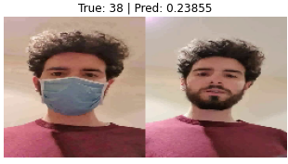
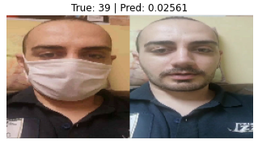
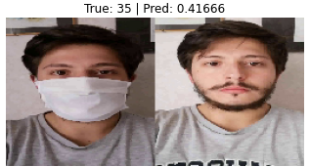
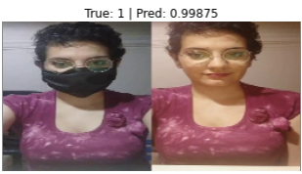
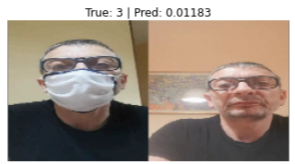
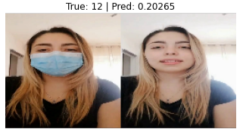
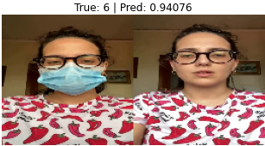
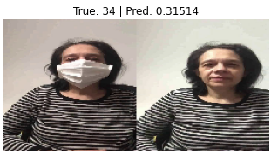
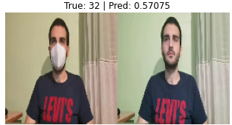
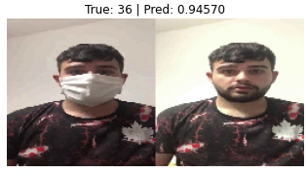
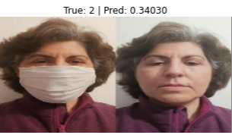
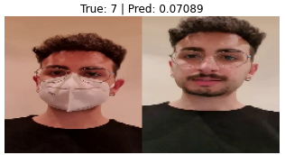
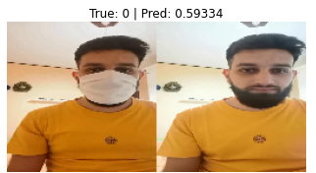
DISCUSSIONE DEI RISULTATI
Si prendono le immagini degli stessi soggetti e si danno in input ai modelli per confrontarle tra loro ed avere in output lo score di somiglianza per ogni confronto.
Il modello addestrato con lotti di grandezza uguale a 64
Il modello addestrato con lotti di grandezza uguale a 32
Il modello addestrato con lotti di grandezza uguale a 16
Notes:
Dopo aver effettuato l’addestramento dei modelli, si prendono le immagini degli stessi soggetti, con e senza la mascherina, e si danno in input ai modelli, appena addestrati, per confrontarle tra loro ed avere in output lo score di somiglianza. I risultati ottenuti dai confronti variano tra i modelli:
• per il modello addestrato con lotti di grandezza uguale a 16, gli score di somiglianza sono molto simili tra loro, infatti, si potrebbero racchiudere in 3 classi differenti, dove in ogni classe gli score di somiglianza variano intorno ad un certo valore;
• per il modello addestrato con lotti di grandezza uguale a 32, gli score di somiglianza sono pressochè simili tra loro, infatti, si potrebbero catalogare in 4 classi differenti, dove in ogni classe gli score di somiglianza variano intorno ad un certo valore;
• invece, per il modello addestrato con lotti di grandezza uguale a 64, gli score di somiglianza non sono molto simili tra loro, si potrebbero raggruppare in 6 classi differenti, dove in ogni classe gli score di somiglianza variano intorno ad un certo valore, ed è per questo che i risultati ottenuti da questo modello sembrano essere i migliori, per la varietà degli score di somiglianza che sono presenti in questo modello.

Slide 12
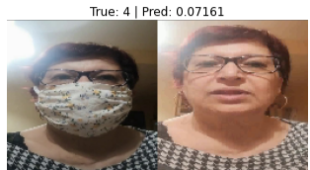
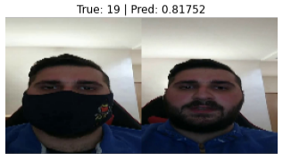
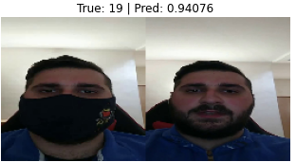
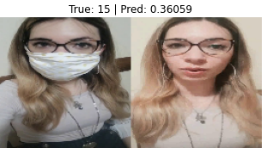
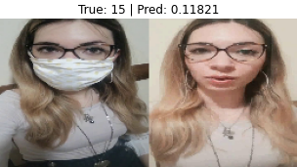
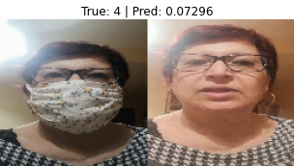

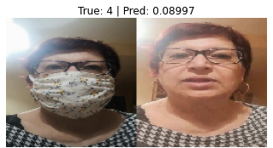
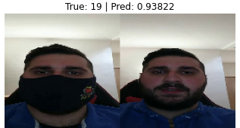
DISCUSSIONE DEI RISULTATI
Tra i risultati ottenuti sono presenti anche dei risultati che potrebbero essere considerati dei risultati fasulli.
la poca luminosità presente nell'immagine;
la diversa postura del volto.
la diversa intensità di luce presente nell'immagine;
Notes:
Tra i risultati ottenuti, dai confronti delle immagini, in ogni tipo di addestramento, sono presenti anche dei risultati che potrebbero essere considerati dei risultati fasulli, perché alcune immagini confrontate tra loro potrebbero essere considerate simili o diverse a causa della presenza, oltre della mascherina, anche di altri elementi che hanno alterato il risultato del confronto tra le immagini, per esempio:
• la poca luminosità presente nell’immagine, le immagini potrebbero essere considerate simili tra loro perché, a causa della poca luminosità, non viene identificata la presenza della mascherina, e quindi, non viene evidenziata nessuna differenza tra le due immagini confrontate;
• la diversa intensità di luce presente nell’immagine, le immagini potrebbero essere considerate diverse tra loro per la troppa differenza di luce;
• la diversa postura del volto, le immagini potrebbero essere considerate diverse per la differente posizione del volto, influenzando il risultato del confronto, e quindi, i volti dello stesso soggetto potrebbero essere considerati diversi tra loro.

Slide 13

CONCLUSIONI
In questo lavoro si è riusciti a confrontare immagini di volti grazie all’utilizzo delle SNN.
Il miglior addestramento è quello con lotti di 64 coppie di immagini e 100 epoche, dove si è ottenuta la maggior varietà di score di somiglianza.
Però, si sono verificati dei risultati che potrebbero essere fasulli, e perciò, le immagini potrebbero essere confrontate in modo errato dalle SNN.
Notes:
In questo lavoro si è riusciti a confrontare immagini di volti dove è presente la mascherina, con immagini di volti dove non lo è, grazie all’utilizzo delle reti neurali siamesi.
Il miglior addestramento, per realizzare i confronti tra le immagini, è quello con lotti di 64 coppie di immagini e 100 epoche, dove si è ottenuta la maggior varietà di score di somiglianza, e quindi le immagini vengono confrontate in modo più specifico a differenza degli altri modelli.
Però, la stima di somiglianza risultante dai confronti delle immagini, prodotta dalle reti neurali siamesi, potrebbe non essere sempre veritiera, perché, si sono verificati dei risultati che potrebbero essere fasulli, in ogni tipo di addestramento, e questi risultati vengono emessi dai confronti che vengono influenzati da altri elementi presenti nell’immagine, oltre che dalla stessa presenza della mascherina, e perciò, queste immagini potrebbero essere confrontate in modo errato dalle reti neurali siamesi.

Slide 14


GRAZIE PER L’ATTENZIONE!
Notes:
GRAZIE PER L’ATTENZIONE!

